Slide 1
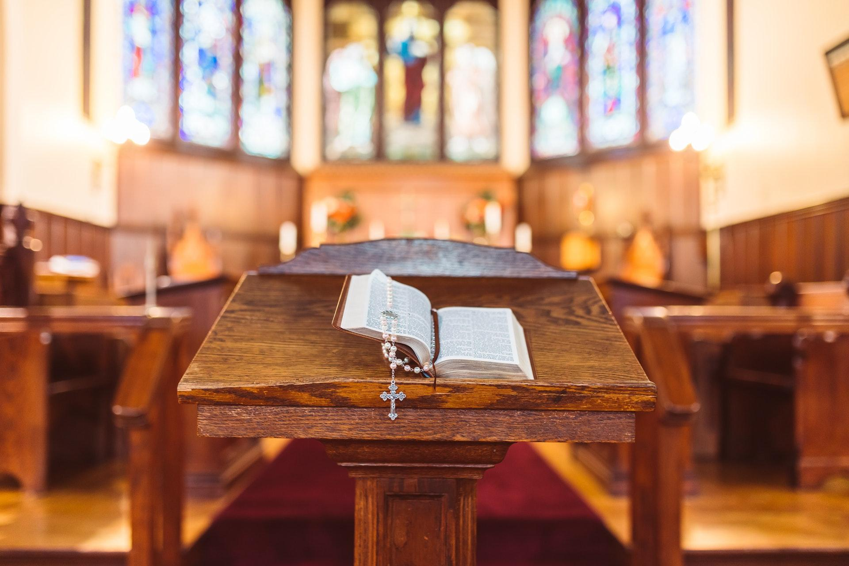
CHURCH
Newsletter
Church Monthly Newsletter
Suspendisse gravida elit ac nunc egestas, ac facilisis est varius. Morbi id tempor libero. Ut fringilla pellentesque aliquet.
Donec pharetra, sem ac placerat gravida, ligula diam congue mauris eget. Curabitur sit amet tempor libero. In tempus posuere metus vitae aliquet.
IN THIS ISSUE
NULLA MI URNA ORNARE
UT LIGULA ORNARE
FUSCE VULPUTATE
FELIS AC SEMPER
NULLA MI URNA ORNARE UT LIGULA ORNARE
PRAESENT BLANDIT
DIAM AT PORTTITOR
Cras aliquet, libero quis condimentum commodo, lectus odio feugiat nisl, id vestibulum elit urna nec metus.
Curabitur pharetra lorem ut varius finibus. Proin sed lectus non dui fringilla porttitor. Nunc porttitor enim ac lectus feugiat.
ALIQUAM ID ERAT
MOLESTIE MALESUADA
DONEC IMPERDIET
EGET DAPIBUS SUSCIPIT
May 2025 Issue №2 | Example.com

Slide 2
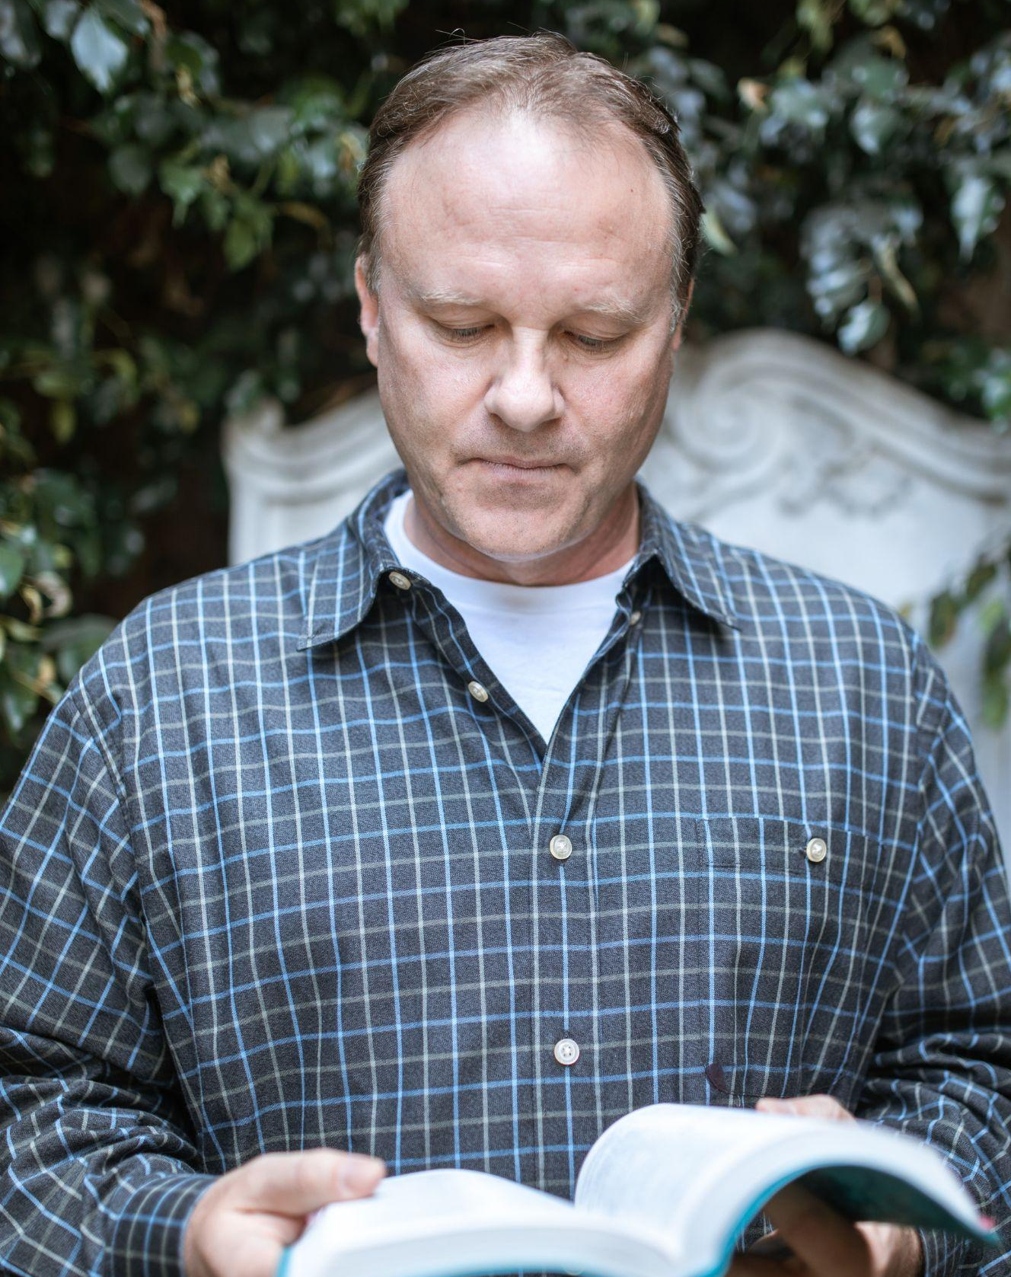
DONEC IMPERDIET EGET DAPIBUS SUSCIPIT
Nullam interdum placerat arcu vitae pharetra. Aliquam eget scelerisque elit, elementum suscipit enim. Donec sagittis porta varius.
Cras arcu est, lacinia id mauris non, vestibulum suscipit elit. Morbi eu varius felis. Aliquam imperdiet leo sit amet eros.
Donec urna justo, tincidunt ut sagittis et, hendrerit vitae urna. Sed pellentesque consequat libero et sagittis.
Integer sollicitudin consequat magna, sed ultrices metus euismod sit amet. Etiam sodales rutrum hendrerit. Cras quis maximus felis.
“
PRAESENT MALESUADA ET EX SED PRETIUM. PRAESENT ET ENIM NON EROS.
PRAESENT BLANDIT DIAM AT PORTTITOR
Duis et ligula ac neque aliquet placerat. Sed vitae lacinia arcu, eu elementum dui. Nam pellentesque urna dui.
Suspendisse ex tellus, varius eu enim in, ultricies venenatis metus. Proin vel libero ornare, suscipit neque vitae, accumsan nunc. Maecenas semper elementum dui et ultricies. Nulla et tristique dui. Vestibulum.
In elementum risus, vel consectetur enim. Integer sit amet nisl vitae augue placerat pulvinar. Suspendisse in lorem in nisi faucibus semper sed nec nunc.
Nam ullamcorper facilisis euismod. Sed at pharetra dui. Curabitur sit amet orci libero. Pellentesque eleifend nisl vitae libero venenatis luctus. Sed ut massa fermentum, finibus metus nec, hendrerit ante. Phasellus auctor laoreet lorem, et ultrices sapien gravida porttitor.

